Slide 1
COLORS
Prof. Camila Villalobos Meneses

Slide 2
Red
Rojo

Slide 3
Blue
Azul

Slide 4
Yellow
Amarillo

Slide 5
Green
Verde

Slide 6
Orange
Naranjo

Slide 7
Brown
Marrón

Slide 8
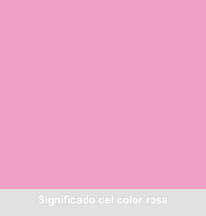
Pink
Rosado

Slide 9
Purple
Morado

Slide 10
Black
Negro

